Slide 1
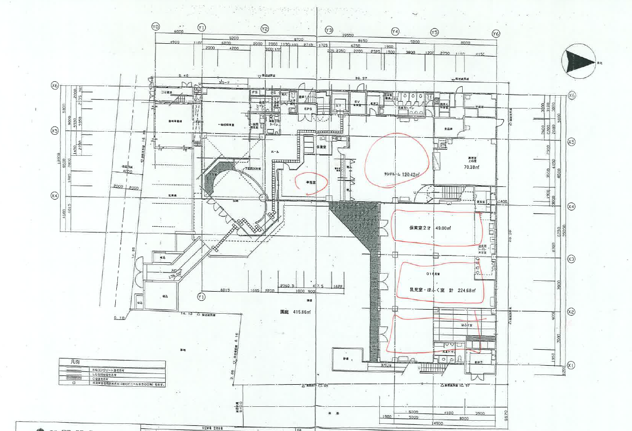
別紙２．フロア図
子育て総合支援センター（１階）
玄関
無線利用エリア

Slide 2
子育て総合支援センター（２階）

Slide 3
べふこども園（１階）
玄関

Slide 4
べふこども園（２階）

